Slide 1
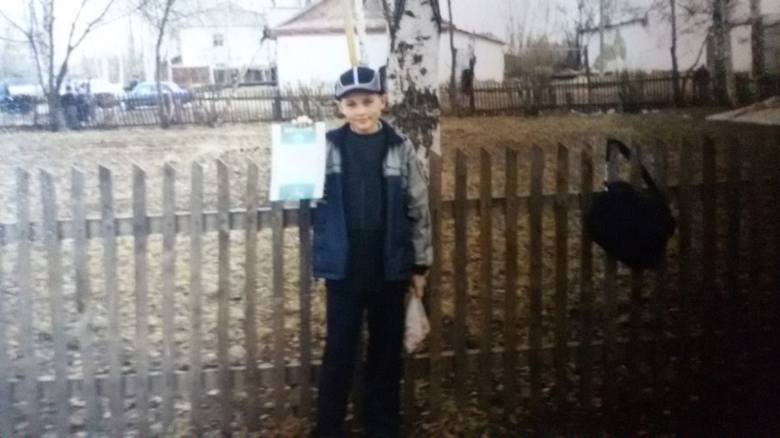
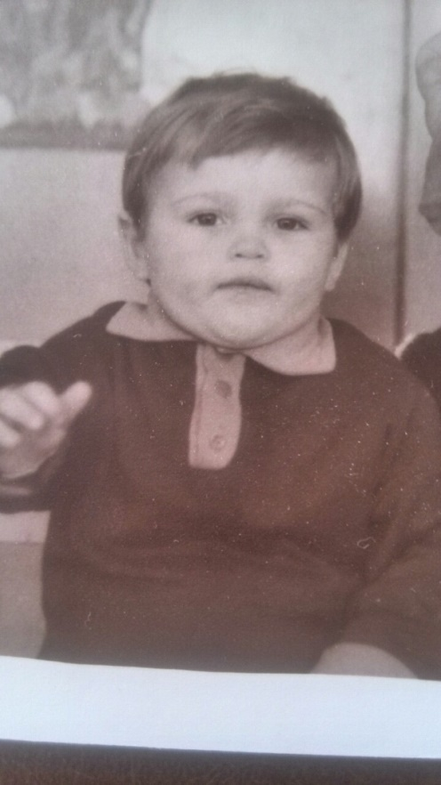
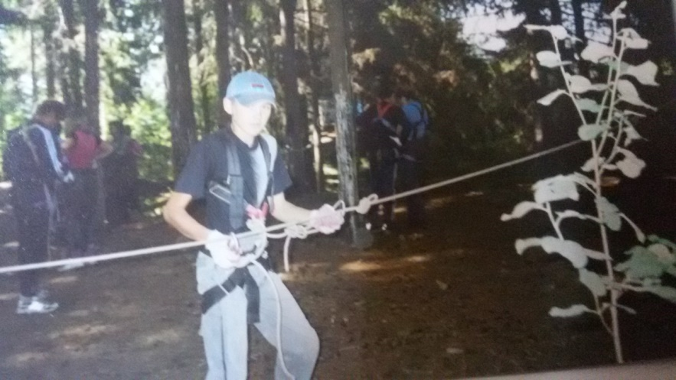
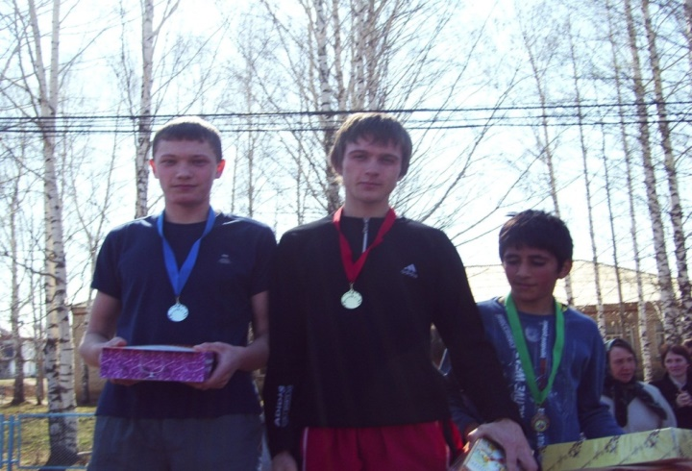
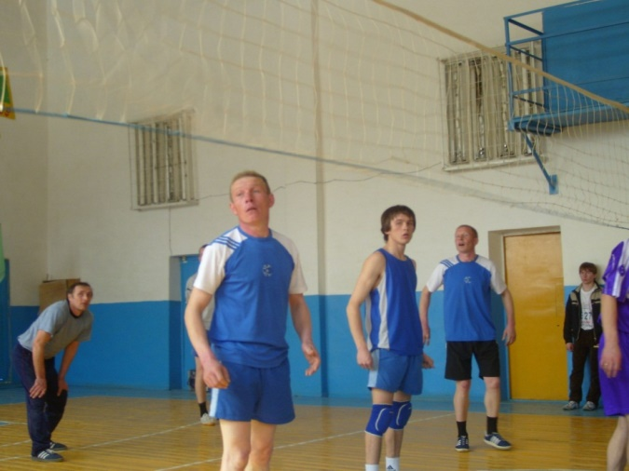
27 июля 1990 г. родился будущий учитель физической культуры Ахматуллин Евгений Игоревич

Slide 2
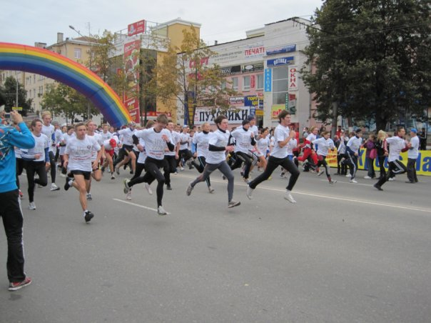
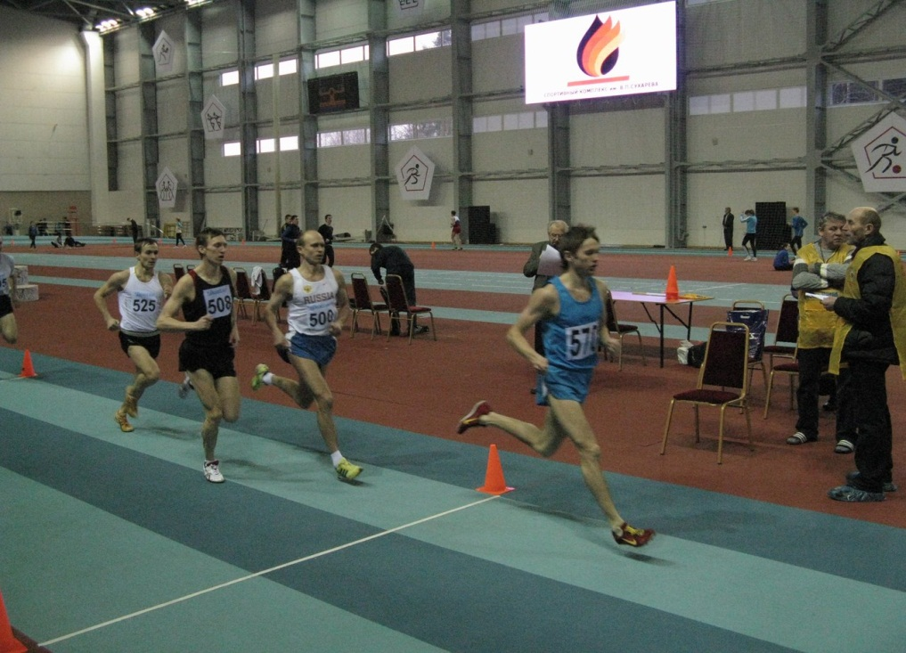
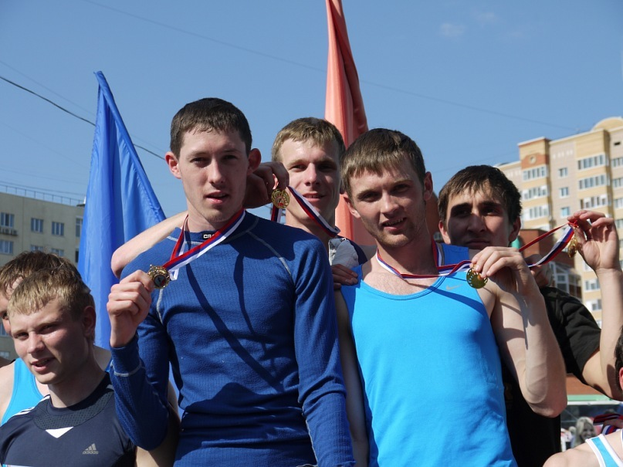
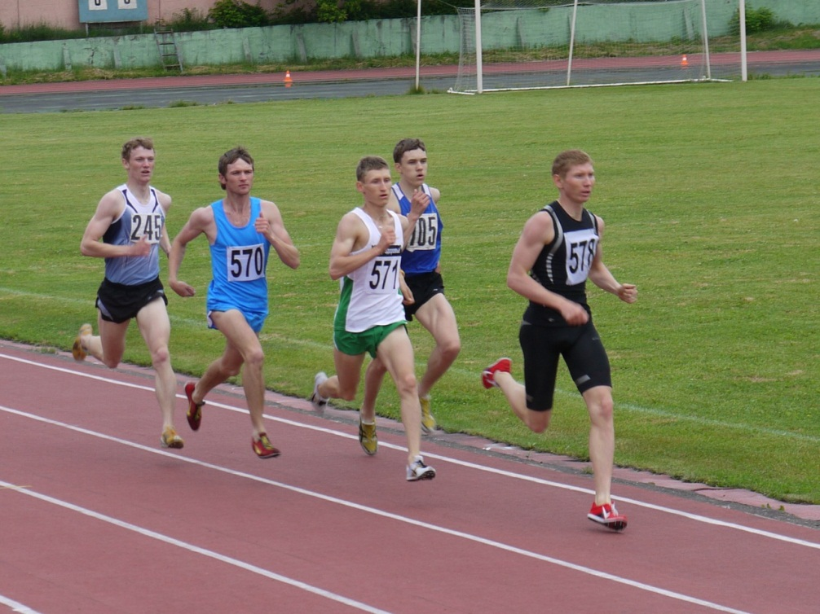
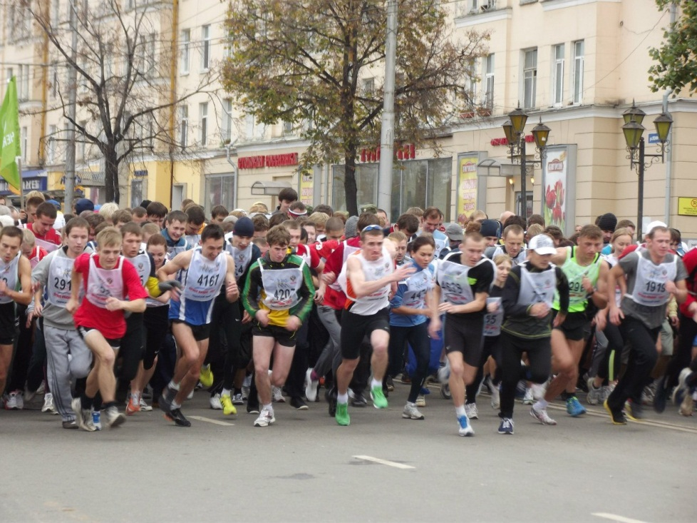
С каждым годом он приближался к своей мечте….

Slide 3
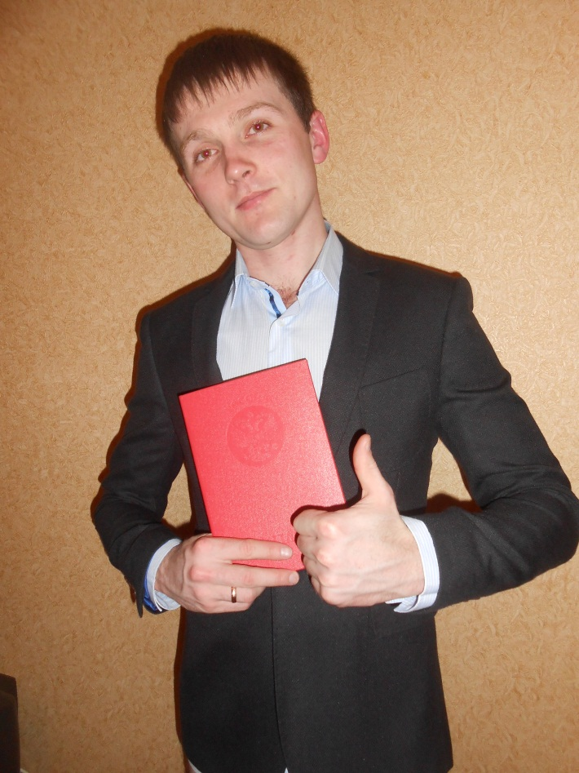
Мой долгожданный документ…

Slide 4
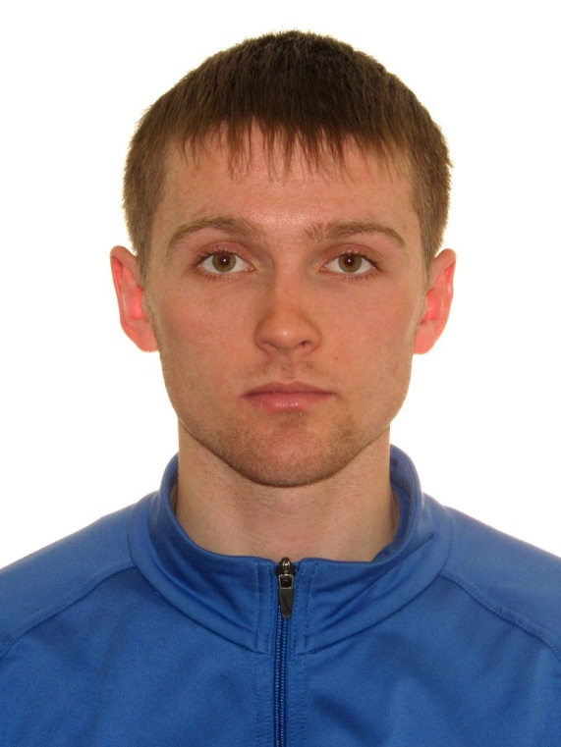
И вот, я – педагог!
Жизненная позиция:
Спорт – стиль жизни!
В детях я вижу факел, который нужно зажечь.
Педагогическое кредо:
Воспитание здорового, физически развитого подрастающего поколения!!!

Slide 5
